Slide 1
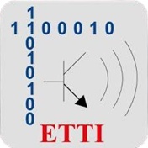


Proiect 3 - Proiectarea unui modul GPS GNSS
Studenti: Belinsca Ștefan-Alexandru Chivoiu Gabriel
Niță Robert-Andrei
An universitar 2024-2025

Slide 2
Cuprins
1. Introducere 3
2. Proiectarea modului GPS GNSS 6
3. Afișarea Locației pe o Interfață Web 12
4. Rezultate și aplicații 16
5. Gantt Chart 17
6. Multumim 18
7. Intrebari 19

Slide 3
Prezentare generală a temei proiectului
Proiectul își propune să dezvolte un sistem de localizare și monitorizare GPS/GNSS folosind un modul GPS/GNSS conectat la un adaptor USB-TTL pentru comunicarea cu un computer sau microcontroler. Scopul este de a primi și procesa coordonatele de poziționare globală pentru a afișa locația în timp real a unui dispozitiv sau pentru a înregistra calea acestuia într-o anumită aplicație.
3

Slide 4
Prezentare general modul GNSS
GNSS (Global Navigation Satellite System) este o tehnologie globală utilizată pentru a determina poziția, viteza și timpul unui obiect sau utilizator cu o precizie ridicată. Modulul GNSS prezent în această configurație este conceput pentru a recepționa semnale de la constelațiile de sateliți GPS, GLONASS, Galileo sau BeiDou și pentru a transmite informațiile prelucrate către o placă de dezvoltare Arduino Uno, care procesează și afișează datele sub forma coordonatelor geografice.
4

Slide 5
Ce propune proiectul:
Recepționează date GNSS: Modulul GNSS preia semnale de la sateliți și calculează datele de poziție (latitudine, longitudine, altitudine).
Trimite date către Arduino: Datele GNSS sunt trimise către Arduino pentru procesare.
Aplicații posibile:
Afisarea locației pe un computer.
Realizarea unui tracker GPS.
Utilizarea pentru automatizarea unor sisteme de navigație.
Această configurație poate fi folosită pentru a testa performanțele modulului GNSS și pentru a-l integra în aplicații mai complexe.
5

Slide 6
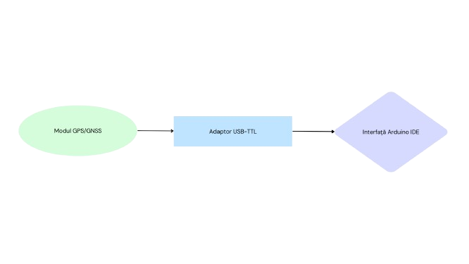
Diagramă bloc funcțională
Diagrama bloc funcțională ilustrează componentele și fluxul sistemului de localizare și monitorizare GPS/GNSS. Acesta include:
Modul GPS/GNSS: Primește semnale de satelit pentru poziționare.
Adaptor USB-TTL: Facilitează comunicarea între modulul GPS și un computer sau microcontroler.
Interfață software: Afișează și analizează datele de locație procesate.
figura 2.a

Slide 7
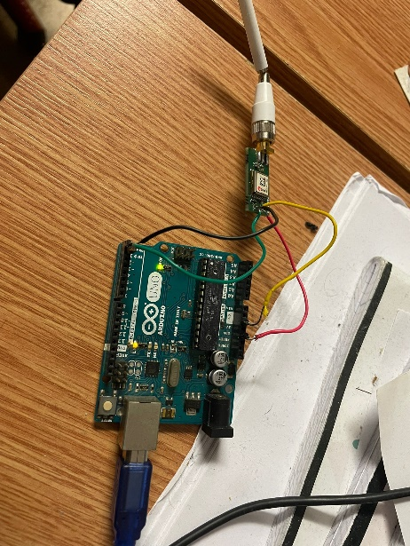
Descrierea hardware-ului
Componentele hardware utilizate în proiect includ:
Modul GPS/GNSS: Acest modul primește semnale de poziționare globală pentru aplicații de navigație și localizare
Adaptor USB-TTL: Servește ca interfață între modulul GPS și un port USB, convertind semnalele seriale TTL în semnale compatibile USB
Arduino UNO: Proceseaza datele de localizare si a afișeaza locația în timp real pe o interfață web
figura 2.b

Slide 8
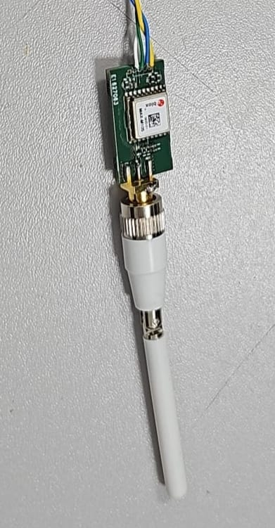
Schema bloc funcţională a modulului GPS-GNSS
Antenă GPS: Captarea semnalelor satelit GPS/GNSS.
Circuit RF (Radio-Frecvență): Amplifică și filtrează semnalul de la antenă pentru procesare ulterioară
Modul de procesare GNSS: Unitatea centrală care decodifică și interpretează semnalele pentru a extrage informațiile de poziționare (latitudine, longitudine, altitudine)
Memorie/Buffer: Poate fi inclusă pentru stocarea temporară a datelor procesate
Interfața de comunicație (TX/RX): Comunicare serială TTL pentru transmiterea datelor procesate către alte dispositive (Arduino UNO)
Alimentare: Intrare de alimentare (VCC) și masă (GND)
figura 2.c

Slide 9
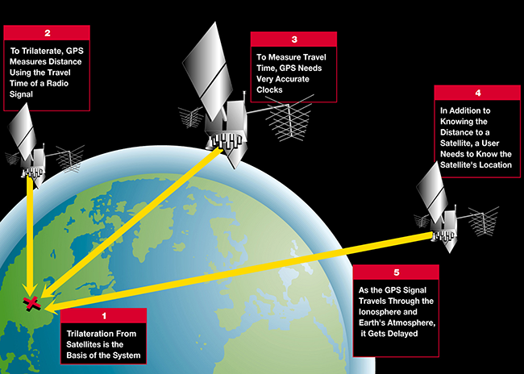
Recepția semnalelor de la sateliți
Sistemul primește semnale de la sateliți, ceea ce este crucial pentru o poziționare precisă. Modulul GPS/GNSS captează aceste semnale, permițând sistemului să determine locația dispozitivului pe baza timpului necesar pentru ca semnalele să călătorească de la sateliți la receptor.
figura 2.d

Slide 10
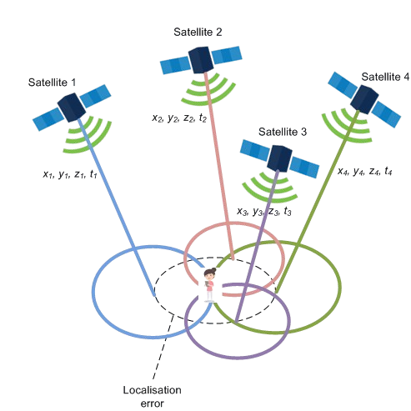
Calculul poziției
Calculul poziției se efectuează folosind semnalele primite de la sateliți.
Modulul măsoară timpul necesar semnalului să parcurgă distanța dintre satelit și receptor.
Distanțele calculate față de mai mulți sateliți sunt utilizate pentru determinarea coordonatelor (latitudine, longitudine, altitudine) prin trilaterație.
figura 2.e

Slide 11
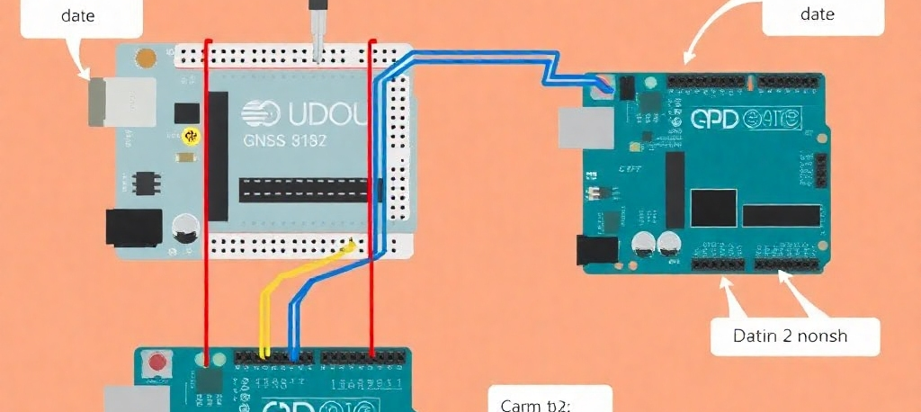
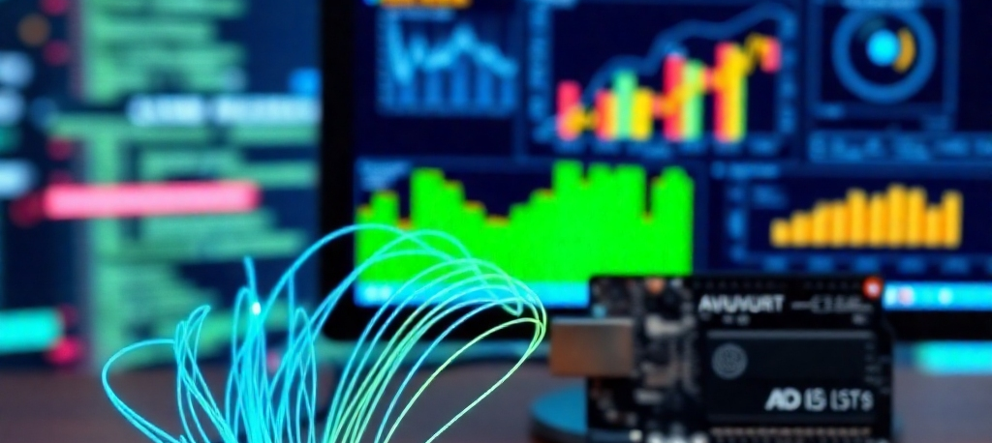
Interfață GNSS cu Arduino Uno
Comunicare serială
Prelucrarea datelor
Modulul GNSS interacționează cu un Arduino Uno pentru comunicare. Arduino primește date de la modulul GPS prin comunicare serială.
Arduino procesează datele primite și le poate trimite către o interfață software pentru vizualizare.
figura 2.f
figura 2.g

Slide 12
Proiectarea unui Sistem GNSS pentru Afișarea Locației pe o Interfață Web
Proiectul extinde funcționalitatea sistemului GNSS, utilizând datele de localizare procesate de un Arduino Uno pentru a afișa locația în timp real pe o interfață web. Acest sistem utilizeaza un script Python care extrage coordonate GPS din propoziții NMEA primite de la un dispozitiv GPS conectat printr-un port serial. Coordonatele extrase sunt utilizate pentru a genera o hartă interactivă centrată pe locația GPS, folosind biblioteca folium. Harta este salvată ulterior ca fișier HTML pentru a putea fi vizualizată într-un browser.

Slide 13

Funcționalități Principale
Conexiunea cu dispozitivul GPS: Utilizează portul serial pentru a primi date GPS.Extracția coordonatelor GPS: Decodifică propozițiile NMEA (încărcăturile standard de date GPS) pentru a obține latitudinea și longitudinea.
Generarea hărții: Creează o hartă interactivă centrată pe coordonatele primite.Exportul hărții: Salvează harta într-un fișier HTML pentru vizualizare.

Slide 14
Structura Scriptului
1. Funcția extrage_coordinate: primește ca parametru o propoziție NMEA și verifică dacă linia este de tipul:
$GPGGA (Global Positioning System Fix Data)
$GPGLL (Geographic Position Latitude/Longitude)
$GPRMC (Recommended Minimum Specific GPS/Transit Data)
Extrage latitudinea și longitudinea din câmpurile respective.
Transformă valorile din formatul NMEA (grade și minute) în format decimal.
Corectează semnele pentru emisfera sudică (“S”) sau vestică (“W”)
Returnează:
Două valori numerice: latitudinea și longitudinea (sau None, dacă informațiile nu sunt disponibile).

Slide 15
Configurarea Portului Serial
Codul configurează o conexiune serială cu următoarele setări:Portul serial: COM3 (se poate schimba în funcție de configurația sistemului utilizatorului).Viteză de transmisie: 9600 bps.
Timeout: 1 secundă (durata maximă de așteptare pentru o linie de date).

Slide 16
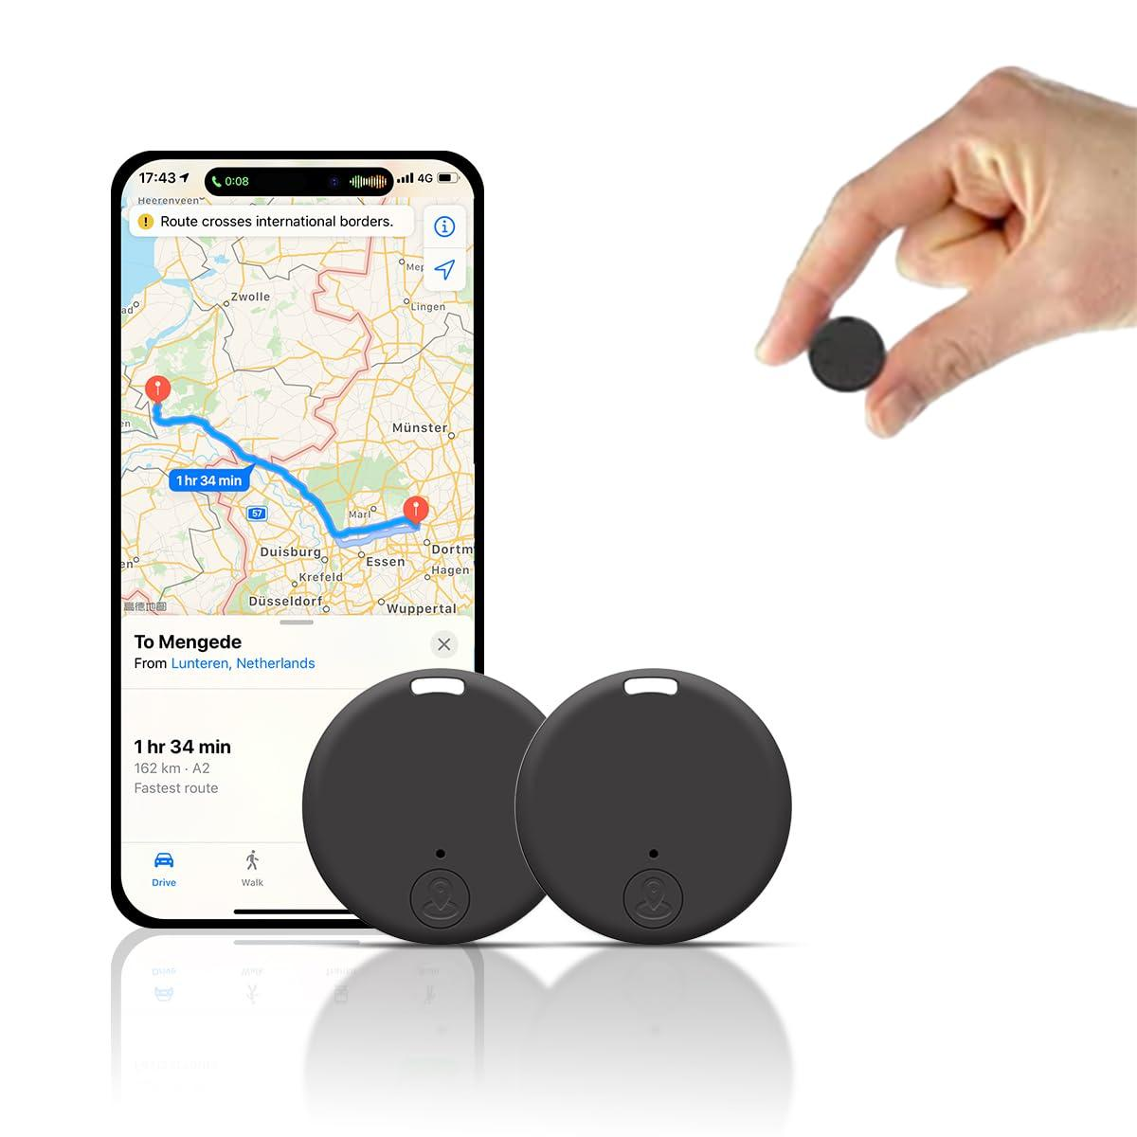
Rezultate și aplicații
Rezultatele proiectului demonstrează implementarea cu succes a unui sistem de localizare și monitorizare GPS/GNSS. Aplicațiile potențiale includ:
Urmărirea locației în timp real: Monitorizarea poziției vehiculelor sau a persoanelor.
Înregistrarea traseului: Înregistrarea rutelor pentru analiză în diverse aplicații, cum ar fi activități în aer liber sau logistică.

Slide 17
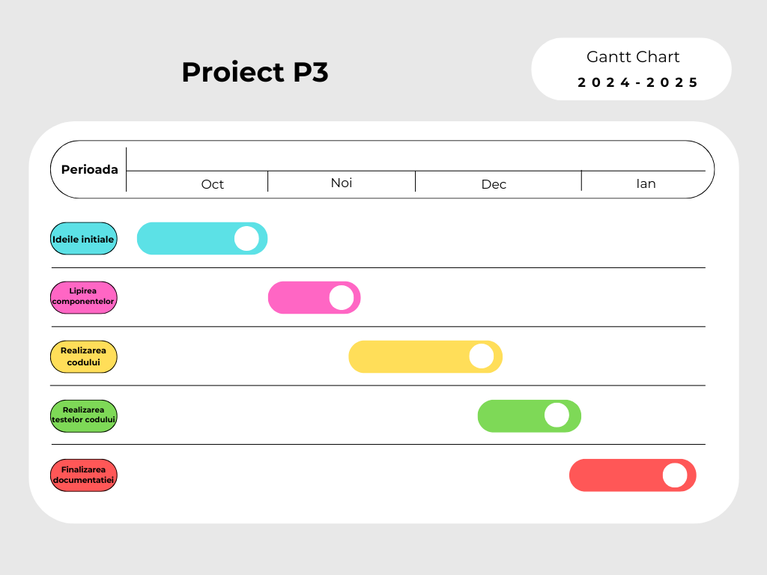

Slide 18

Multumim!

Slide 19

Intrebari?

